Slide 1
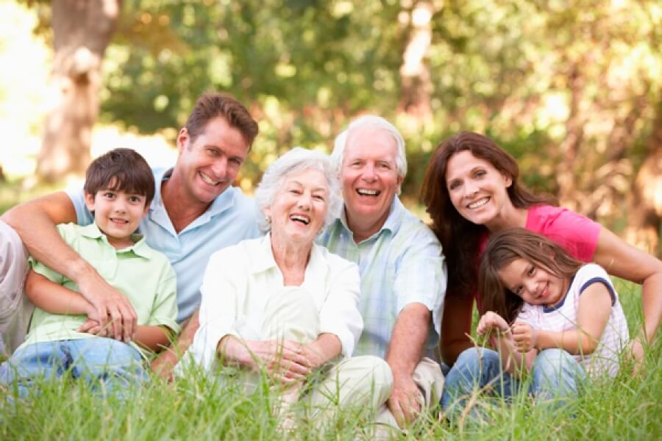
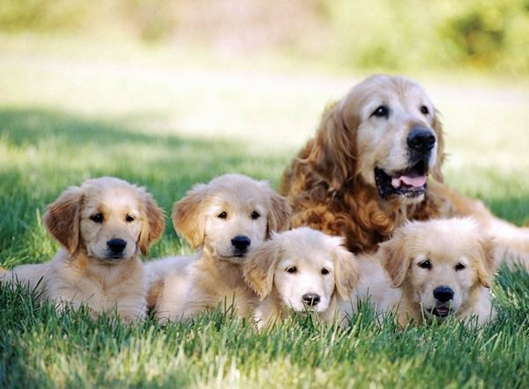
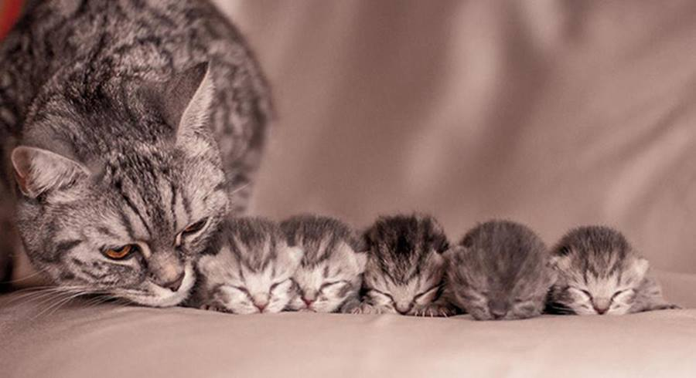



Slide 2
Тема урока:
Закономерности наследования

Slide 3
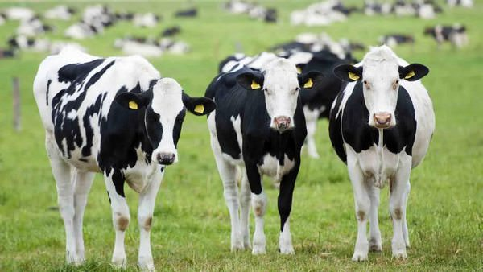
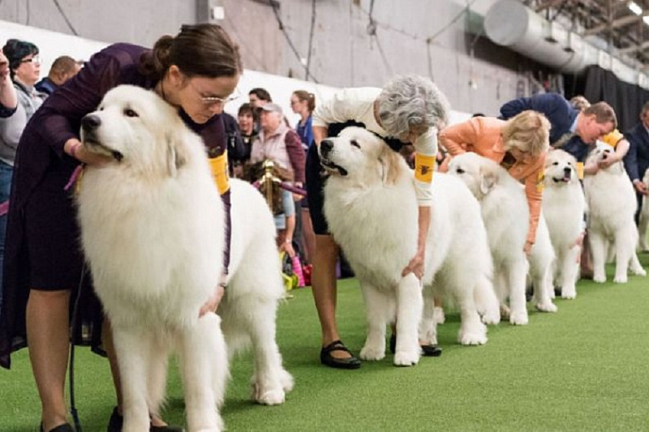
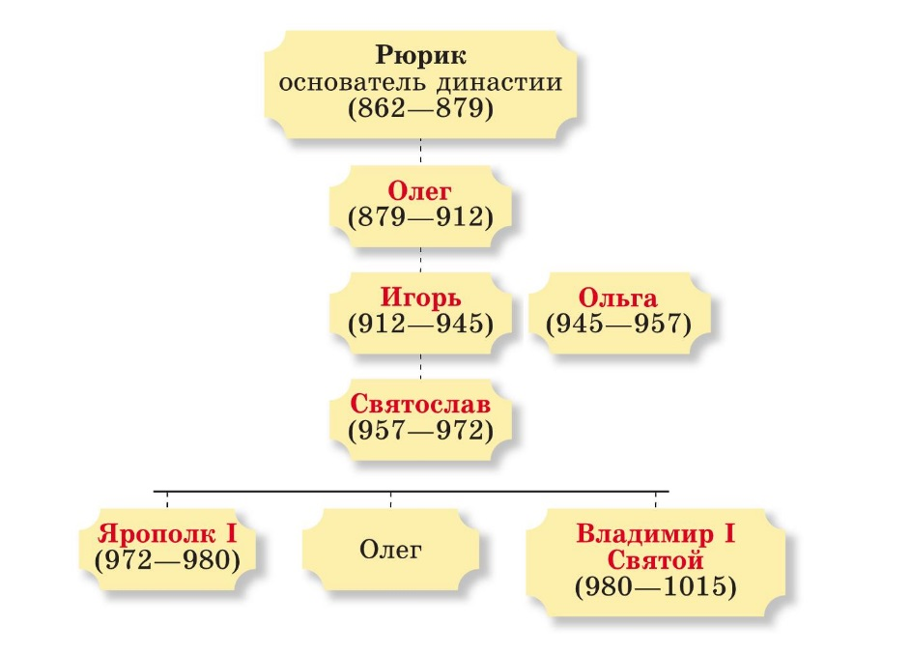
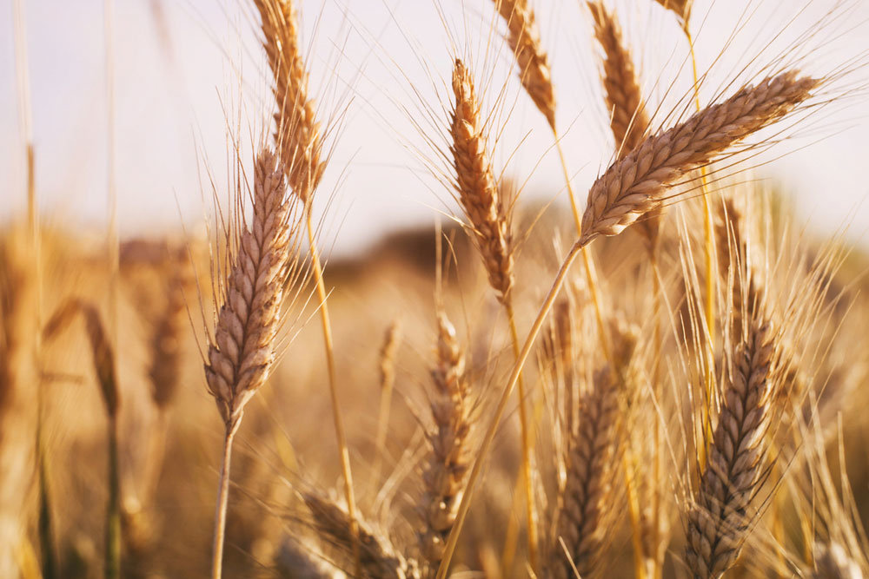

Slide 4
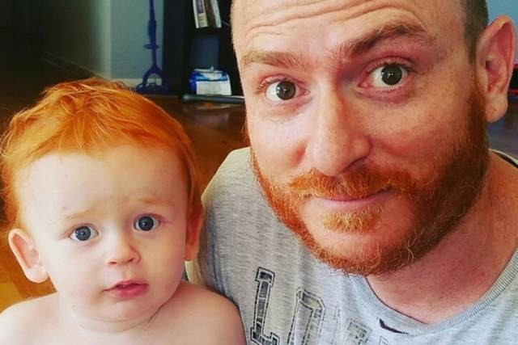
Как узнать какие признаки родителей появятся у их детей и почему?
И Вас тоже волновал эти вопросы. Почему у меня глаза мамины, а нос папин. Почему у меня волосы прямые, а не кудрявые?

Slide 5
Цель урока: установление закономерностей наследования признаков.
Задачи:
Провести работу с различными источниками информации
Узнать о закономерностях наследования и понять как они работают
Научится применять эти знаний на практике

Slide 6
Прочитайте текст и ответьте на вопросы
О ком идёт повествование в рассказе?
Чем занимался главный герой рассказа?
Какое растение он выбрал для своих экспериментов?
Какие признаки исследовал?
Что такое гибридизация?
Что значит доминантный цвет?
Что значит рецессивный цвет?
Какие результаты получил главный герой во втором и третьем поколении растений?

Slide 7
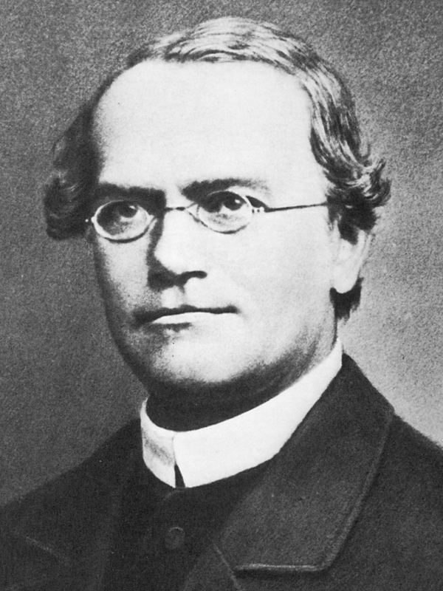
Грегор Иоганн Мендель
(20 июля 1822 — 6 января 1884)
Австрийский (чешский) биолог и ботаник, монах-августинец, аббат. Основоположник учения о наследственности. Открытие им закономерностей наследования моногенных признаков (эти закономерности известны теперь как Законы Менделя) стало первым шагом на пути к современной генетике.

Slide 8
Работа в группах

Slide 9
Игра «Печатная машинка»
Представьте, что Вы – клавиши печатной машинки. На этой удивительной машинке можно печатать слова. Для этого «клавиши» должны собрать слово из букв, которые Вам раздали в начале урока. Слова будут выводится на экран. Чем быстрее Вы соберёте слово, тем лучше.

Slide 10
Ген
Генетика
Гамета
Гибрид
Гомозигота

Slide 11
Словарь генетика
Генетика
Изменчивость
Гены
Моногибридное
Аллельные гены
Гомозиготные организмы
Гетерозиготные организмы
Доминантный признак
Рецессивный признак

Slide 12
Первый закон Менделя
Единообразия гибридов первого поколения
При скрещивании двух гетерозиготных организмов, отличающихся друг от друга двумя признаками, все гибриды первого поколения будут иметь признак обоих родителей, и поколение по данному признаку будет разным.

Slide 13
Первый закон Менделя
Единообразия гибридов первого поколения
При скрещивании двух гетерозиготных организмов, отличающихся друг от друга двумя признаками, все гибриды первого поколения будут иметь признак обоих родителей, и поколение по данному признаку будет разным.

Slide 14
Первый закон Менделя
Единообразия гибридов первого поколения
При скрещивании двух гетерозиготных организмов, отличающихся друг от друга двумя признаками, все гибриды первого поколения будут иметь признак обоих родителей, и поколение по данному признаку будет разным.

Slide 15
Первый закон Менделя
Единообразия гибридов первого поколения
При скрещивании двух гетерозиготных организмов, отличающихся друг от друга двумя признаками, все гибриды первого поколения будут иметь признак обоих родителей, и поколение по данному признаку будет разным.

Slide 16
Первый закон Менделя
Единообразия гибридов первого поколения
При скрещивании двух гетерозиготных организмов, отличающихся друг от друга двумя признаками, все гибриды первого поколения будут иметь признак обоих родителей, и поколение по данному признаку будет разным.

Slide 17
Первый закон Менделя
Единообразия гибридов первого поколения
При скрещивании двух гомозиготных организмов, отличающихся друг от друга одним признаком, все гибриды первого поколения будут иметь признак одного из родителей, и поколение по данному признаку будет единообразным.

Slide 18
Второй закон Менделя
Расщепления гибридов второго поколения
При скрещивании двух потомков (гибридов) первого поколения между собой во втором поколении наблюдается единообразие, и снова появляются особи с доминантными признаками; эти особи составляют три четвёртых части от всего числа потомков второго поколения

Slide 19
Второй закон Менделя
Расщепления гибридов второго поколения
При скрещивании двух потомков (гибридов) первого поколения между собой во втором поколении наблюдается единообразие, и снова появляются особи с доминантными признаками; эти особи составляют три четвёртых части от всего числа потомков второго поколения

Slide 20
Второй закон Менделя
Расщепления гибридов второго поколения
При скрещивании двух потомков (гибридов) первого поколения между собой во втором поколении наблюдается единообразие, и снова появляются особи с доминантными признаками; эти особи составляют три четвёртых части от всего числа потомков второго поколения

Slide 21
Второй закон Менделя
Расщепления гибридов второго поколения
При скрещивании двух потомков (гибридов) первого поколения между собой во втором поколении наблюдается единообразие, и снова появляются особи с доминантными признаками; эти особи составляют три четвёртых части от всего числа потомков второго поколения

Slide 22
Второй закон Менделя
Расщепления гибридов второго поколения
При скрещивании двух потомков (гибридов) первого поколения между собой во втором поколении наблюдается расщепление, и снова появляются особи с рецессивными признаками; эти особи составляют одну четвёртую часть от всего числа потомков второго поколения

Slide 27
Проверка знаний

Slide 28
Как узнать какие признаки родителей появятся у их детей и почему?

Slide 29
Подведём итог
За развитие одного признака … гена
Один ген (доминантный) … другой ген (…)
При скрещивании организмов с чистыми аллелями у потомства будут проявляться признаки только … из родителей (с … геном)
При скрещивании организмов с доминантными и рецессивными генами в аллелях, в потомстве произойдёт … признаков в соотношении … или … с доминантным признаком и … с рецессивным признаком.

Slide 30
Подведём итог
За развитие одного признака отвечают два гена (аллельные гены)
Один ген (доминантный) подавляет другой ген (рецессивный)
При скрещивании организмов с чистыми аллелями у потомства будут проявляться признаки только одного из родителей (с доминантным геном)
При скрещивании организмов с доминантными и рецессивными генами в аллелях, в потомстве произойдёт расщепление признаков в соотношении 3:1 или ¾ с доминантным признаком и ¼ с рецессивным признаком.

Slide 31
Домашнее задание
Прочитать §28, выполнить практическую работу на стр. 124 – 125
Прочитать §28, выполнить практическую работу на стр. 124 – 125, решите задачи на моногибридное скрещивание стр. 125
Прочитать §28, выполнить практическую работу на стр. 124 – 125, Изучите наследования признака цвета волос в вашей семье как минимум в трёх поколениях.

